Slide 1


Slide 2
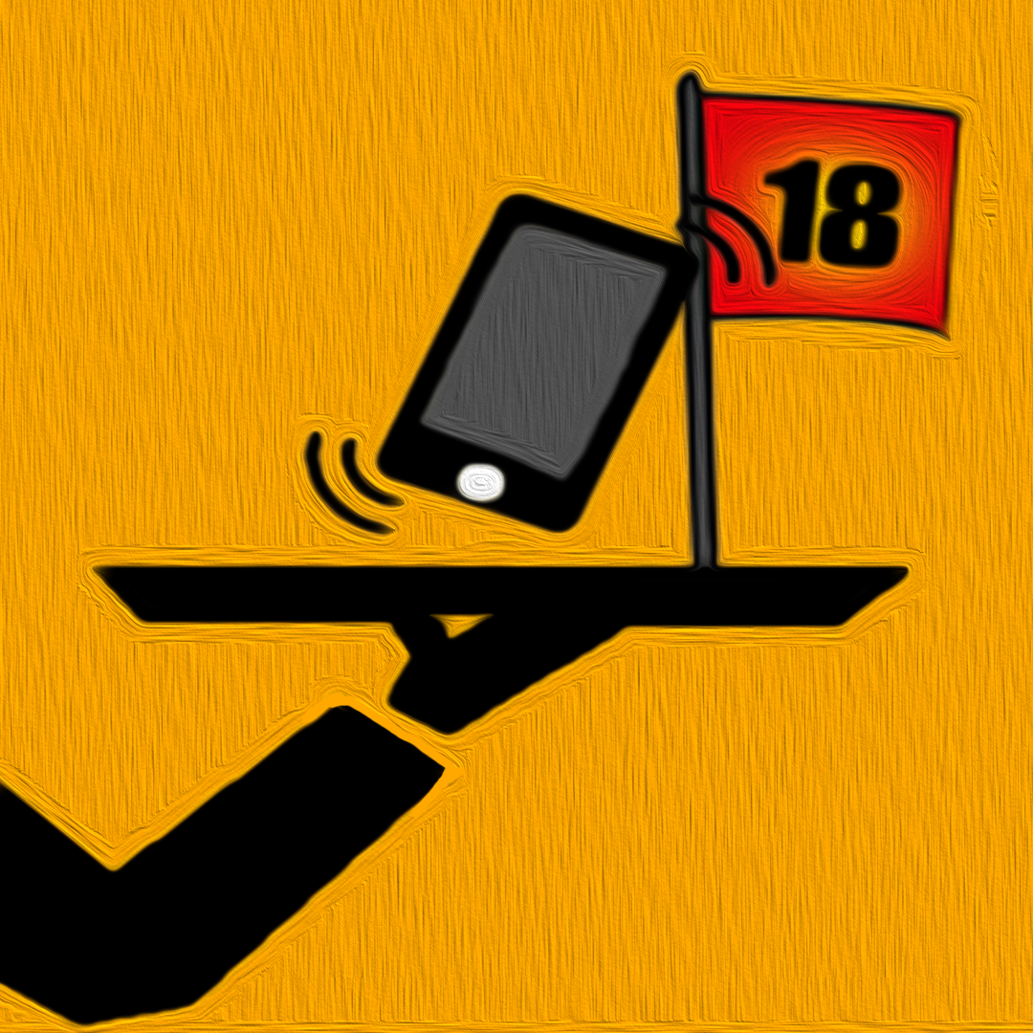
PRIMEIRA IDEIA
STLESS
Sem Fila,
Sem Stress,
Sem Fome!

Slide 3

VIABILIDADE
Pesquisa de campo;
Conversa com Rodrigo (SPOLETO);
Problemas.

Slide 4
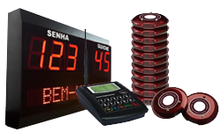
NOVA IDEIA
Pager

Slide 5


APLICATIVO
Notificar o cliente;
Leitura por QRCODE;
Sistema de senhas;

Slide 6
DIFICULDADES ENCONTRADAS
Cliente sem acesso a rede móvel (3G, 4G e entre outros);
Espaço utilizado pelo aplicativo em um smartphone (Perigo de desinstalação).

Slide 7


SOLUÇÕES
SMS
Aplicativo Site

Slide 8
BENEFÍCIOS
Restrição de localização;
Conforto;
Custo Benefício.

Slide 9
EXTRAS
Promoções.

Slide 10


